Slide 1


Bootstrap CSS Framework
Pengenalan Bootstrap
Oleh:
M Hafidz Masruri

Slide 2
Pengertian Bootstrap
Pengenalan Bootstrap
Bootstrap adalah toolkit/framework css open source
untuk pengembangan dengan HTML, CSS, dan JS.
Dengan cepat prototipe ide Anda atau buat
keseluruhan aplikasi Anda dengan variabel Sass dan
mixin, sistem grid responsif, komponen prebuilt yang
luas, dan plugin hebat yang ada di jQuery

Slide 3

Cara Install Bootstrap
Pengenalan Bootstrap
1. Untuk install bootstrap silakan kunjungi situs resminya https://getbootstrap.com/.
2. Setelah terdownload file bootstrapnya extra file zip nya.
3. Cara ngelink offline sourcenya sebagai berikut:
- <link rel="stylesheet" href="css/bootstrap.min.css“/>
- <script src="js/bootstrap.min.js" "></script>
4. Untuk latian silahkan buat folder belajarbootstrap dan buat lah
file html dengan nama index.html,kemudian copy file bootstrap
tadi yang sudah diextrak ke dalam forder ini

Slide 4
CONTAINER

Slide 5
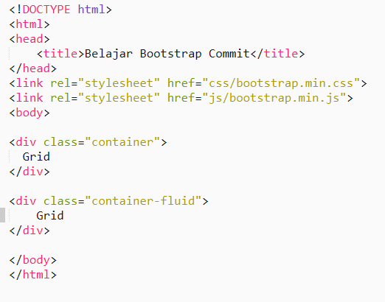
LET’S CODE
Pengenalan Bootstrap
Container merupakan wadah atau pembungkus dari konten
pada bootstrap. Container terdapat dua yaitu Container dan
Container-Fluid. Container biasa posisinya akan merata tengah
sedangkan container-fluid melebar full dekstop.
Contoh penulisan Container dan Container-fluid :

Slide 6
GRID

Slide 7
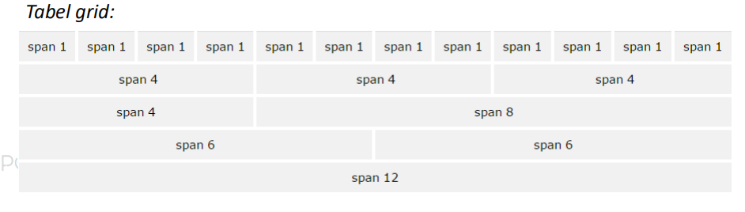
LET’S CODE
Pengenalan Bootstrap
Grid merupakan pengaturan ukuran yang ditampilkan pada monitor. Grid
berfungsi untuk membuat pengaturan untuk lebar dari masing-masing kom
ponen web sehingga dapat dengan bebas mengatur ke responsiv.
-Co-lg-* : Digunakan untuk mengatur grid pada monitor komputer ukuran besar
-Co-md-* : Digunakan untuk mengatur grid pada monitor komputer ukuran sedang
-Co-sm-* : Digunakan untuk mengatur grid pada ukuran tablet
-Co-xs-* : Digunakan untuk mengatur grid pada ukuran handphone

Slide 8
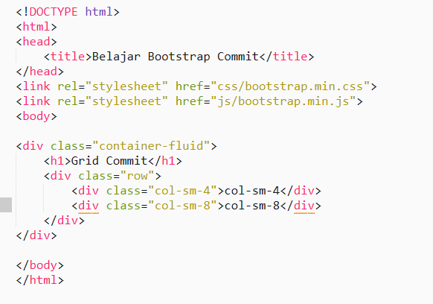
LET’S CODE
Pengenalan Bootstrap
Contoh Penulisan GRID :

Slide 9
ALERT

Slide 10
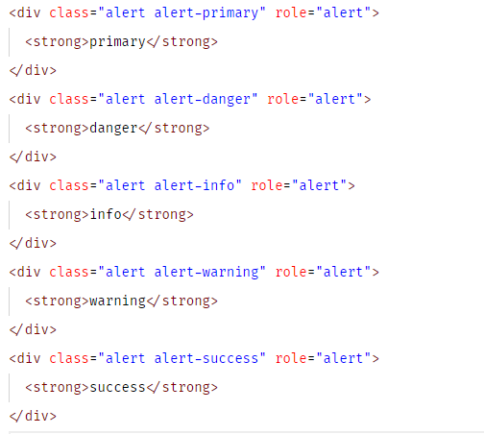
LET’S CODE
Pengenalan Bootstrap
Contoh Bootstrap menyediakan cara mudah untuk membuat pesan
peringatan yang telah ditentukan.
Contoh penulisan Alert:

Slide 11
Selengkapnya Kunjungi getbootstrap.com

Slide 12
TERIMA KASIH

